Slide 1
Servo sistema para perturbação controlada do equilíbrio postural Dissertação de Mestrado
João Filipe Torres Valente
Universidade de Aveiro – Departamento de Engenharia Mecânica
Orientador – Prof. Dr. Vítor Manuel Ferreira dos Santos
Coorientador – Prof. Dr. António José Monteiro Amaro
Junho 2016
Notes:
Bom dia

Slide 2
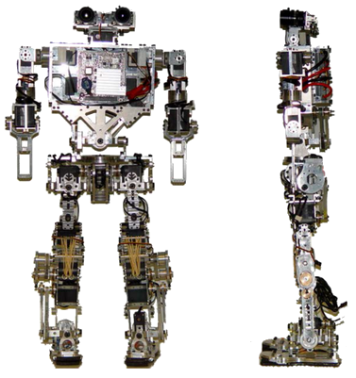
Contexto e Motivação
Testar PHUA
Diagnóstico, Reabilitação
Notes:
Esta ideia surgiu devido à necessidade de avaliar a capacidade de recuperação do equilíbrio postural do PHUA de uma forma fiável.
Basicamente a ideia é desenvolver um sistema para perturbar o equilíbrio e que permita estudar a recuperação do mesmo.
Devido à forma física deste robot este conceito também pode ser escalado para humanos. Contribuindo assim para o diagnosticos de patologias associadas ao equilibrio e também para a avaliação do processo de reabilitação.

Slide 3
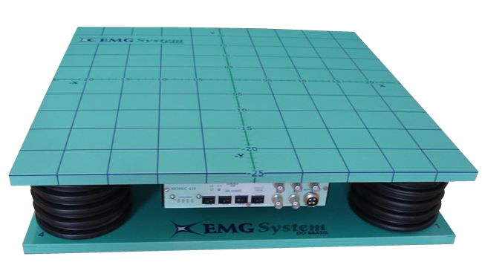
Recolha de Informação
Sistemas de teste do equilíbrio
Estáticos
Dinâmicos
Notes:
Em geral há dois tipos de testes do equilibrio postural: os Estáticos e os Dinamicos
O dinâmico é melhor porque permite a recolha de mais informação em relação ao estático, e normalmente os sitemas dinamicos incluiem o estático.
Os Estáticos consistem numa plataforma de força que permite analisar a posição e oscilações do centro de pressão

Slide 4
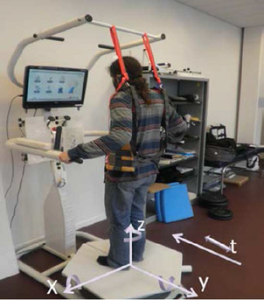
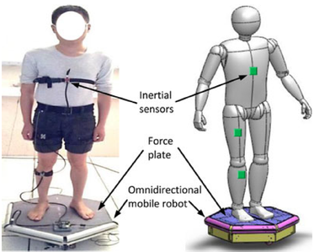
Recolha de Informação
Estimulo aplicado sob o pé
Notes:
Permitem avaliar o equilibrio estatico e dinamico
- IsiMove permite Medir o deslocamento do centro de pressao para cada pé ao longo do tempo e gera vários tipos de perturbações
- Isiskate permite simular as perturbações sentidas em transportes publicos, mede o deslocamento (em tempo real) do centro de pressao de cada pé. Tambem mede o deslocamento do centro de massa e movimento do tronozelo, joelho e anca graças ao sensor de inercia

Slide 5
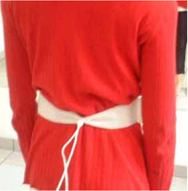
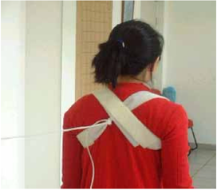
Recolha de Informação
Força de tração
Notes:
Estes testes consistem na aplicação de uma força de tração no sujeito e a avaliação da reação é feita por um especialista, este teste não recolhe informções.

Slide 6
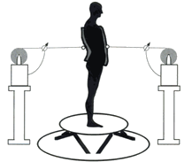
Recolha de Informação
Estimulo aplicado sob o pé e Força de tração
Notes:
Este teste permite a aplicação de mais tipos de estímulos sendo assim o mais completo (tração atraves de cordas e pela plataforma)
- mede o deslocamento do centro de massa e de pressão
- os servos puxam as cordas, como so são dois so conseguem aplicar forças num plano, neste caso o plano antero-posterior
- a plataforma tambem pode aplicar estimulos ao mesmo tempo das forças de traçao ou não permitindo assim uma grande variedade de estimulos que podem ser aplicados

Slide 7
Descrição do Problema
Aplicar perturbação de equilíbrio
Repetível
Automática
Mesurável
Segura
Notes:
O que queremos fazer é uma mecanismo que seja capaz de:
- Aplicar estímulos repitiveis, ou seja, os dados produzidos devem ser de confiança
- O mecanismo deve operar o mais automatico possivel, necessitando da minima intervençao humana para a realizaçao das perturbaçoes
- Tem de possuir uma forma de medir os estimulos e os seus efeitos
- Tem de ser seguro, nunca pode produzir estimulos capazes de danificar o que quer que esteja a ser testado
- Baixo impacto visual

Slide 8
Preview da Solução
Notes:
Aqui pudemos ver a solução que cumpre com os requisitos descritos e será explorada neste trabalho
Os estimulos são forças de traçao, aplicados por servo-motores através de fios, de forma a ser possivel simular desiquilibrios gerados por colisões
4 servos garantem a aplicação de estimulos em todas as direçoes do plano horizontal
(pressupõem 4 porque 3 é mais deficil de balancear…)
A Força do estimulo é medida por sensores de tração no fio
O controlo do sistema garante que a força no fio nunca excede o limite de segurança
O controlo também é responsável por fazer com que as forças nos fios sejam todas iguais e que este estado de balanço seja repetivel para que o efeito dos estimulos tambem seja repetivel.

Slide 9
Objectivos
Desenvolver um mecanismo para testar o conceito.
Desenvolver e aplicar estímulos no sistema mecânico para avaliar a consistência do conceito.
Notes:
O primeiro objectivo deste trabalho é desenvolver um mecanismo fisico para testar este conceito.
O segundo objectivo é aplicar estímulos e concluir se esta conceito permeti a aplicaçao de estimulos repetiveis com resultados fiaveis

Slide 10
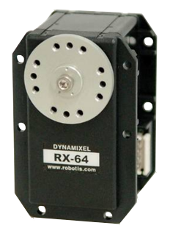
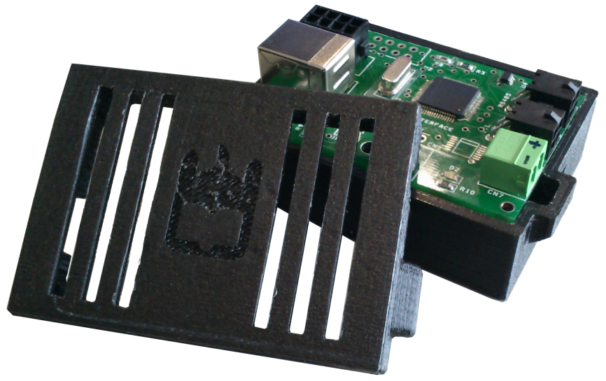
Servomotor
RX-64
Deti Dynamixel Interface
Notes:
Rx64 ->
Compativel com ROS e C++;
binario suficiente;
estavam disponiveis;
Deti interface é necessária para comunicar com os servos usa librarias c++ feitas no DETI
O controlo dos servos é feito enviando instruções para a placa que posteriormente as envia para os servos.
Estes servos podem ser controlados em posição ou em torque. (em posição o curso é limitado)

Slide 11
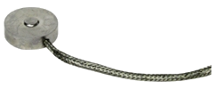
Sensor de força
Célula de carga
Unidade leitura de força
Notes:
Foram consideradas algumas soluçoes para medir a força de traçao na corda(sensores de tensão e extensometros, muito caras e demoravam muito tempo a conceber)
Como as células de carga já cá estavam e tinham a unidade de comunicaçao pronta fiz o mecanismo que as converte em sensores de tração
Quando o fio é tracionado a aplicação da força é sempre perpendicular à célula (o mecanismo não torçe!)
Para ler a célula e enviar o valor da força é usado um arduino nano e uma placa de circuito impresso desenhada pelo Estrelinha e atualizada pelo Serra

Slide 12
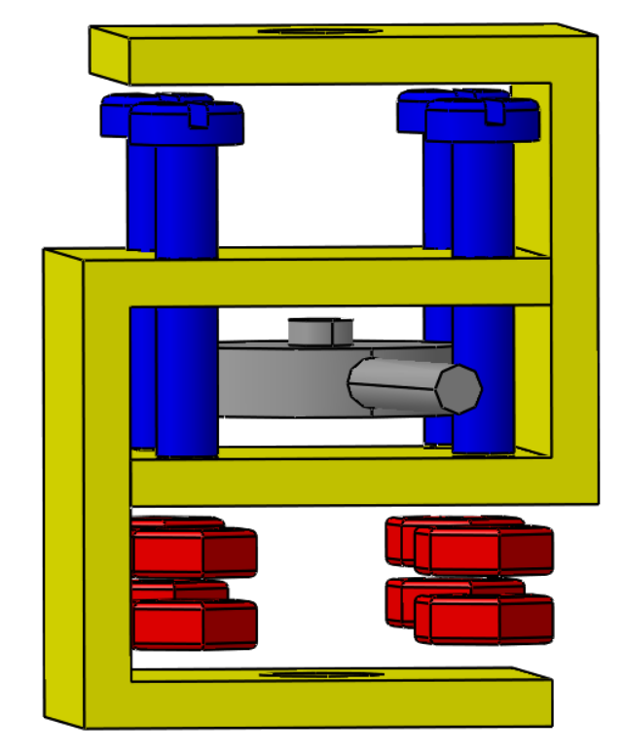
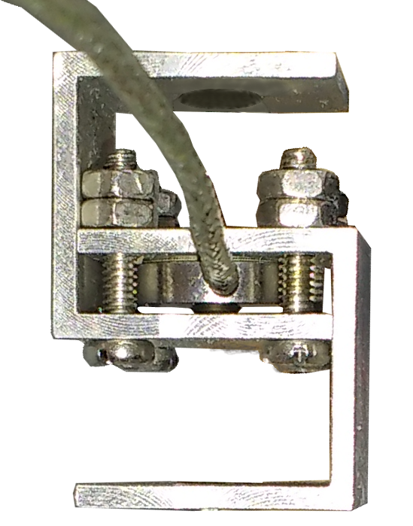
Sensor de força
Adaptação célula de carga para sensor de força de tração
Notes:
Foram consideradas algumas soluçoes para medir a força de traçao na corda(sensores de tensão e extensometros)
Como as células de carga já cá estavam e tinham a unidade de comunicaçao pronta fiz o mecanismo que as converte em sensores de tração
Quando o fio é tracionado a aplicação da força é sempre perpendicular à célula (o mecanismo não torçe!)
Para ler a célula e enviar o valor da força é usado um arduino nano e uma placa de circuito impresso desenhada pelo Estrelinha e atualizada pelo Serra

Slide 13
Sensor de força
Notes:
Foram consideradas algumas soluçoes para medir a força de traçao na corda(sensores de tensão e extensometros)
Como as células de carga já cá estavam e tinham a unidade de comunicaçao pronta fiz o mecanismo que as converte em sensores de tração
Quando o fio é tracionado a aplicação da força é sempre perpendicular à célula (o mecanismo não torçe!)
Para ler a célula e enviar o valor da força é usado um arduino nano e uma placa de circuito impresso desenhada pelo Estrelinha e atualizada pelo Serra

Slide 14
Software
Robot Operating System
Notes:
Interação entre nodos ros
- pressure_cells_dyna recolhe os valores dos sensores e publica-os no topico /values
- rqt_plot é usado para representar graficamente os valores dos sensores em tempo real
- rostopic é usado para enviar comandos que são escritos no topico /servo_command
- por fim temos os nodo dyna_comm que recolhe a informação dos sensores e os comandos para controlar os servos, este nodo publica algumas informações (tais como comandos enviados para os servos, valores dos sensores.) no topico /servo_info para analisar em tempo real ou guardar para analise posterior

Slide 15
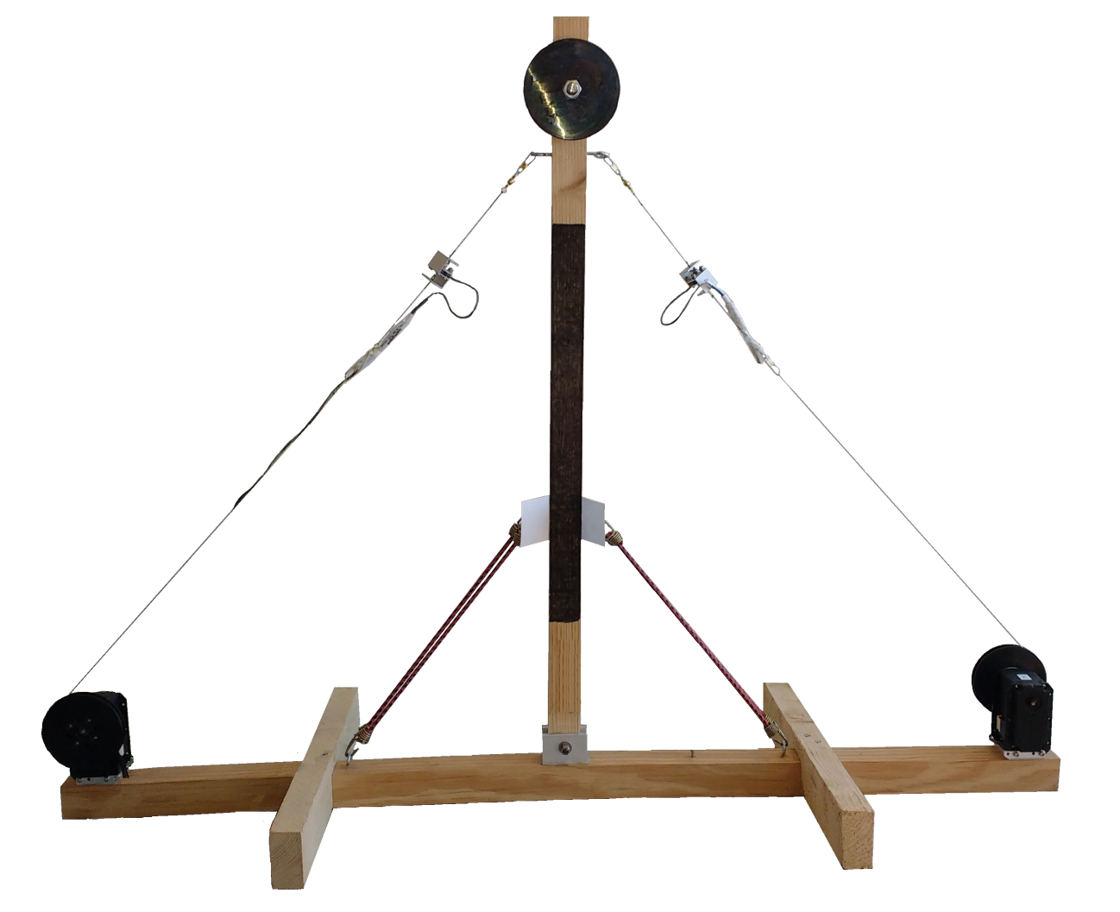
Experiências com um Pêndulo Invertido
Massa
Sensor força
Corda
Elástico
Roldana
Servomotor
Notes:
Para testar o conceito contrui este pendulo (mostrar o sitio das coisas) apenas com dois servos para simplificar o problema e conseguir identificar o problemas que poderão surgir
- depois de ter o pendulo contruido, conseguir ler as celulas de carga e conseguir controlar os servos parti para a obtenção do estado inicial para a aplicação dos estimulos, ou seja, conseguir estabilizar e igualar as forças nas duas cordas (sem os elasticos)
Pois se não for possivel obter condiçoes iniciais sempre iguais o efeito dos estimulos não vai ser repetivel

Slide 16
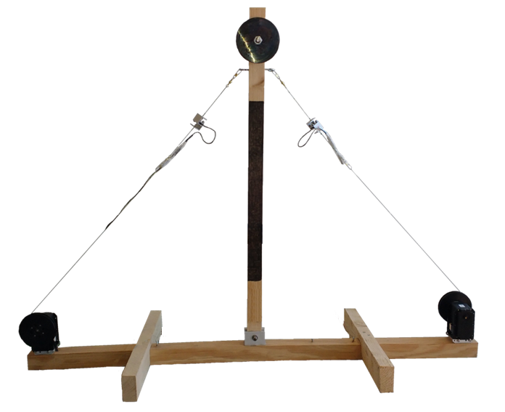
Experiências com um Pêndulo Invertido
Notes:
Numa primeira fase desenhei esta equação para controlar os servos, uma para cada um, o que as destingue é o valor Sensor(n) que pertence ao sensor montado na corda do servo (explicar os termos).
Esta equação assim não funcionou pois não considera o sentido para o qual o servo deve rodar para igualar as forças, e fisicamente o único ponto onde as forças podem ser igualadas é com o pendulo na vertical. Para isso adicionei mais uma expressão às equações ->

Slide 17
Experiências com um Pêndulo Invertido
Notes:
Com este novo termo o controlador do servo já considera o estado do outro servo e assim consegue rodar no sentido correto.
No entanto a estabilização do pendulo não era a ideal tal como podemos ver nos seguintes graficos:

Slide 18
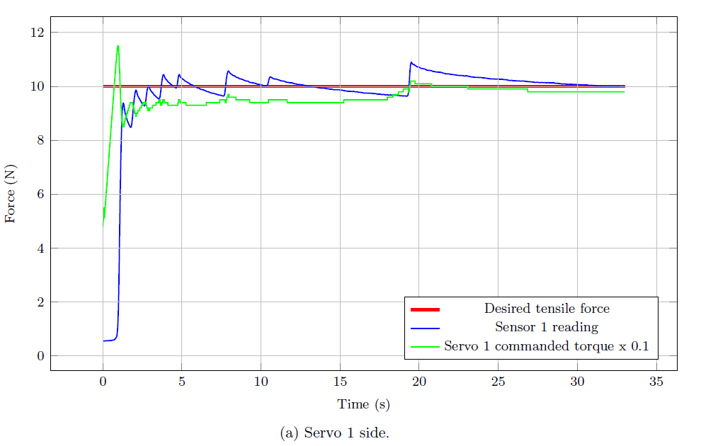
Experiências com um Pêndulo Invertido
Notes:
Este gráfico representa um ensaio e so mostra os valores relacionados com um servo, a tensao desejada, a leitura do sensor acoplado à corda do servo e o valor de torque enviado para o servo.
Aqui podemos ver que o controlo não é suave, tem muitas oscilações.
Devido à acomodação da corda (por ser elástica) podemos ver que a força vai diminuindo apesar do servo estar a produzir binário constante.
Este efeito expõe outro que é a fricção interna do motor, quando este a vence causa uma oscilação muito grande como se pode ver.

Slide 19
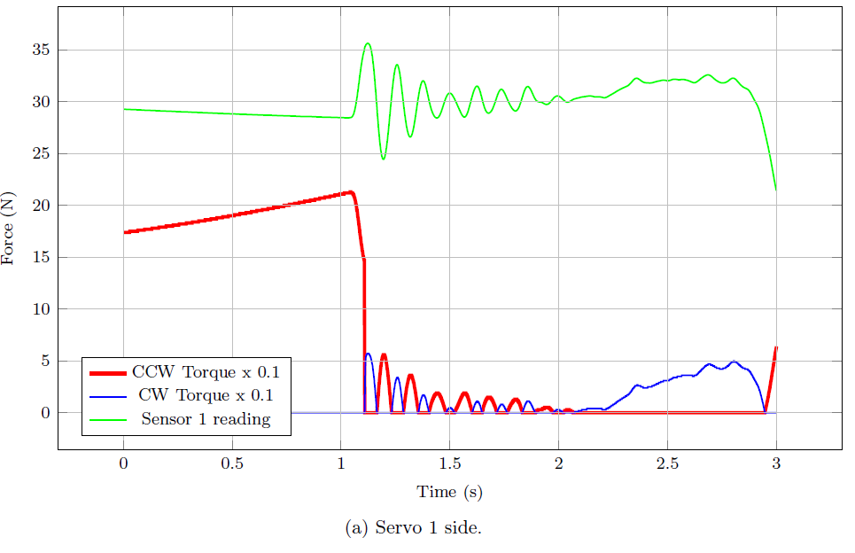
Experiências com um Pêndulo Invertido
Notes:
Este gráfico tal como o anterior refere-se so a um servo, mostra a leitura do sensor e o valor do torque enviado dividido
Neste gráfico podemos ver outro problema que é a mudança do sentido de rotação dos servos que causa muita instabilidade.
Tendo isto em conta decidiu-se mudar de motores.

Slide 20
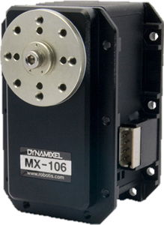
Experiências com um Pêndulo Invertido
Mais Binário
Melhor Resolução
Mais Modos de Controlo
Notes:
Tal como os outros servos este também estavam disponiveis e tem melhores caracteristicas e mais funcionalidades em relação aos RX-64

Slide 21
Experiências com um Pêndulo Invertido
Notes:
Tendo em conta que estes servos permitem mais modos de controlo adaptei a equação para controlar os servos em posição e velocidade

Slide 22
Experiências com um Pêndulo Invertido
Notes:
Aqui podemos ver o resultado final do controlo.
Consegui identificar alguns problemas: no inicio existem algumas oscilações e picos de força que são causados pela rapidez do controlador
E também o efeito do sistema ser acoplado, no incio do aumento de tensão nas cordas se existir uma diferença entre as forças nas cordas esta vai-se manter e é muito complicado eliminar esta diferença pois qualquer alteração num dos lados influencia o outro a diferença de força mantém-se.
Apesar disto como o controlador já consegue garantir o estado inicial de tensão pretendido sendo que os devios da tensão são +/- 10%

Slide 23
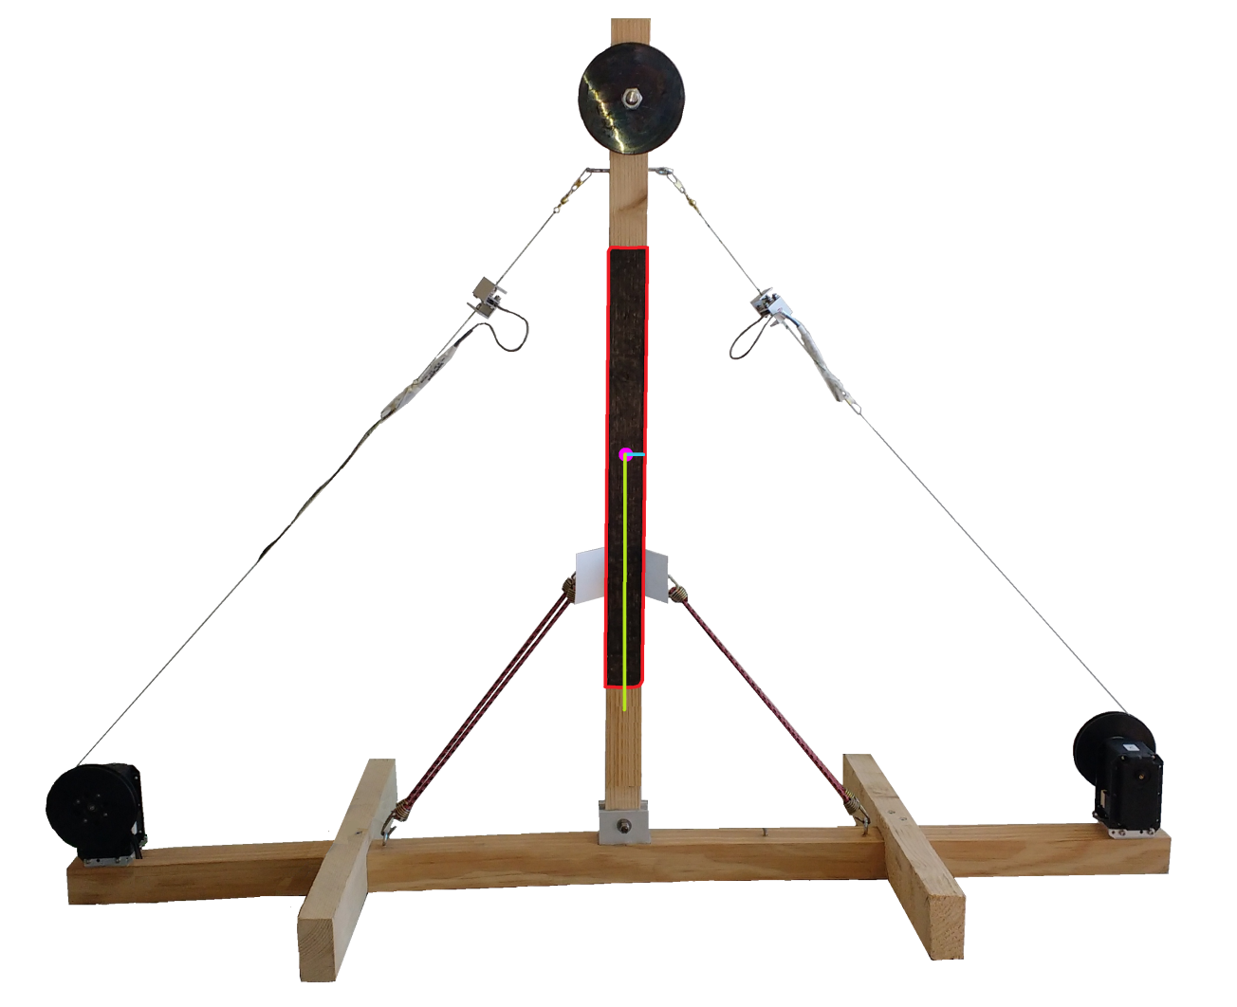
Aplicação de Estímulos
Notes:
O PRINCIPAL OBJECTIVO DESTA FASE DO TRABALHO FOI :
- Testar repetitibilidade
- tentar perceber qual o melhor modo de controlo dos servos para esta aplicação
- testar alguns estimulos
Para garantir uma boa correlação guardei os valores dos sensores e também criei mais um nodo que recolhe a imagem de uma camara apontada ao pendulo para obter o angulo deste em relação à horizontal, para isso como se pode ser na imagem…..

Slide 24
Visão
Binarizar
Encontrar Contornos
Área dos contornos
Desenhar contornos
Obter orientação
Publicar orientação
Notes:
Os passos para a obtenção do angulo do pendulo foram estes.
Desta forma o programa é simples e é possivel perceber se a deteção está a ser feita corretamente.

Slide 25
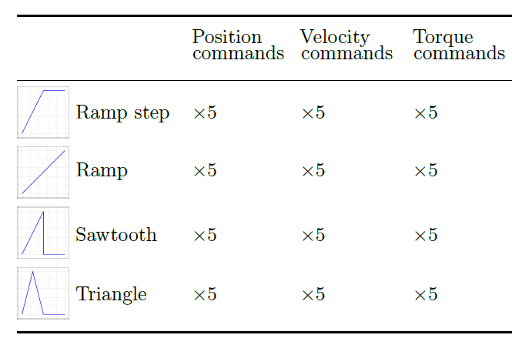
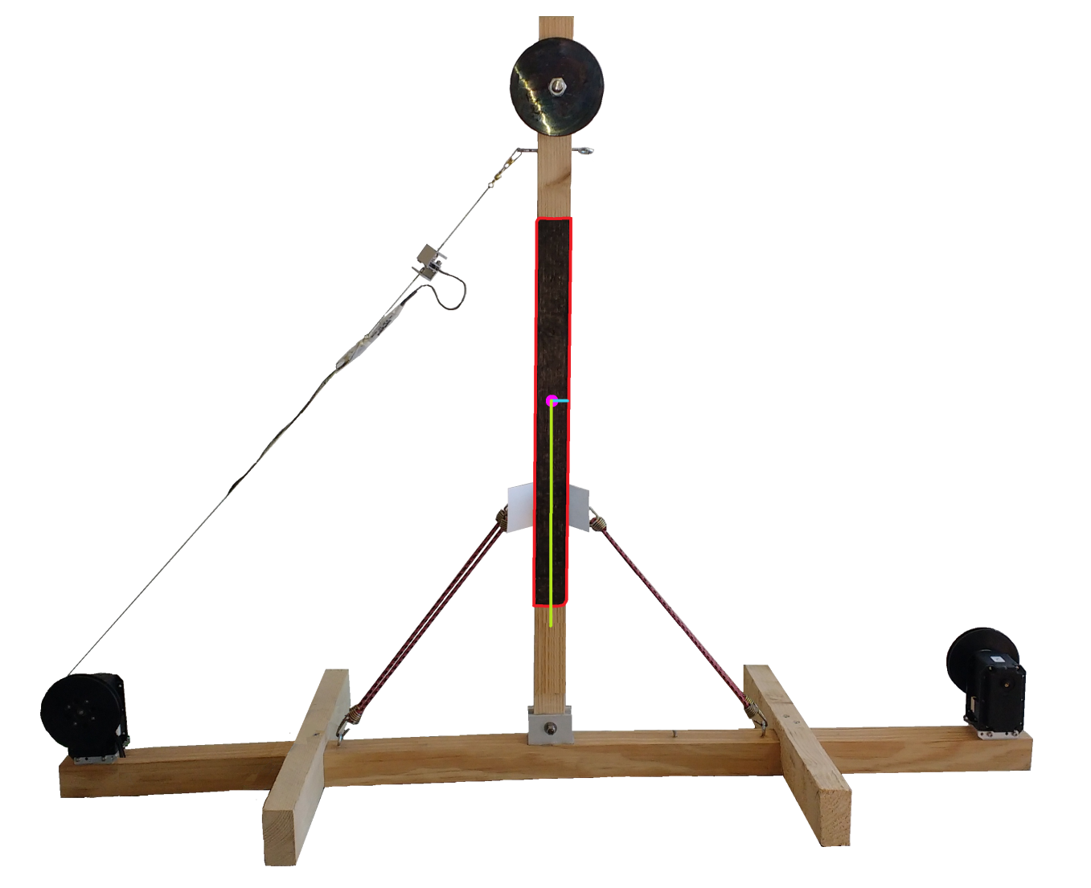
Aplicação de Estímulos
Notes:
1ª fase perceber a diferença entre os 3 tipos de controlo: vel, pos, torque e testar diferentes tipos de estimulos
Para isso só utilizei um servo sem garantir condições iniciais semelhantes, a corda estava sempre solta
Testar a repetitibilidade (correlação)
Foram feitos 5 ensaios para cada tipo de pulso, e isto foi repetido para cada um dos 3 tipos de controlo
Os resultados destes ensaios mostraram que o sistema consegue ser repetivel para estimulos mais suaves como é o caso das rampas
Quanto ao modo de controlo dos servos não se notam diferença na repetitibilidade dos ensaios, portanto decidi utilizar os modos de controlo em velocidade e em torque já que o controlo em posição exige a definição da velocidade de do torque.

Slide 26
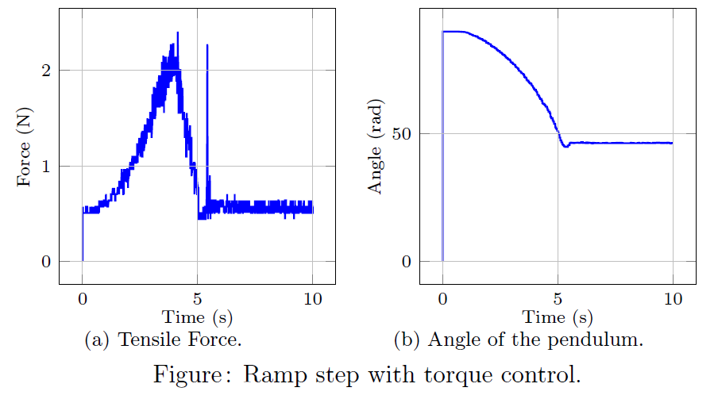
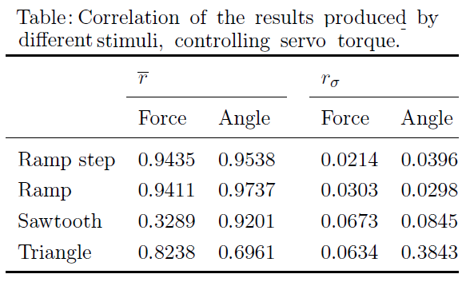
Aplicação de Estímulos
Notes:
1ª fase perceber a diferença entre os 3 tipos de controlo: vel, pos, torque e testar diferentes tipos de estimulos
Para isso só utilizei um servo sem garantir condições iniciais semelhantes, a corda estava sempre solta
Testar a repetitibilidade (correlação)
Foram feitos 5 ensaios para cada tipo de pulso, e isto foi repetido para cada um dos 3 tipos de controlo
Os resultados destes ensaios mostraram que o sistema consegue ser repetivel para estimulos mais suaves como é o caso das rampas
Quanto ao modo de controlo dos servos não se notam diferença na repetitibilidade dos ensaios, portanto decidi utilizar os modos de controlo em velocidade e em torque já que o controlo em posição exige a definição da velocidade de do torque.

Slide 27
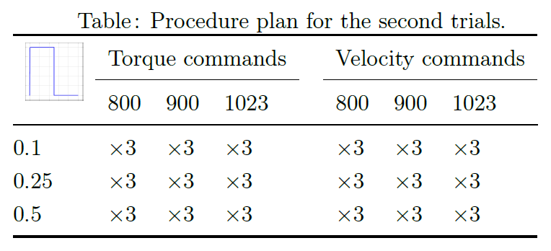
Aplicação de Estímulos
Notes:
Nesta fase de ensaios utlizei as duas cordas e o controlador para garantir as condições iniciais

Slide 28
Aplicação de Estímulos
Notes:
Aqui podemos ver estes ensaios, onde há a fase inicial da estabilização.
A recolha de informação começa 1 segundo antes da aplicação dos estimulo e dura 10 segundos.
Estes ensaios continuaram a não deixar claro qual a melhor maneira de controlar os servos.
Mas provaram que o conceito da aplicação de estimulos desta forma pode ser repetivel pois a correlação dos dados recolhidos rondou os 99%.

Slide 29
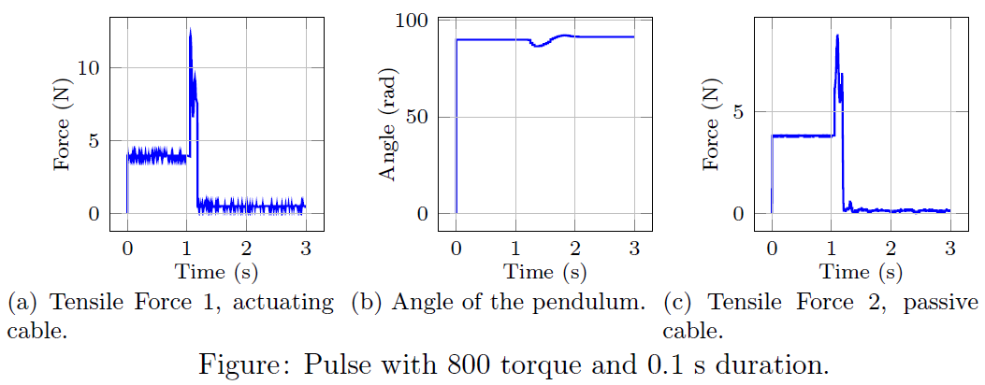
Aplicação de Estímulos
Notes:
Aqui podemos ver estes ensaios, onde há a fase inicial da estabilização.
A recolha de informação começa 1 segundo antes da aplicação dos estimulo e dura 10 segundos.
Estes ensaios continuaram a não deixar claro qual a melhor maneira de controlar os servos.
Mas provaram que o conceito da aplicação de estimulos desta forma pode ser repetivel pois a correlação dos dados recolhidos rondou os 99%.

Slide 30
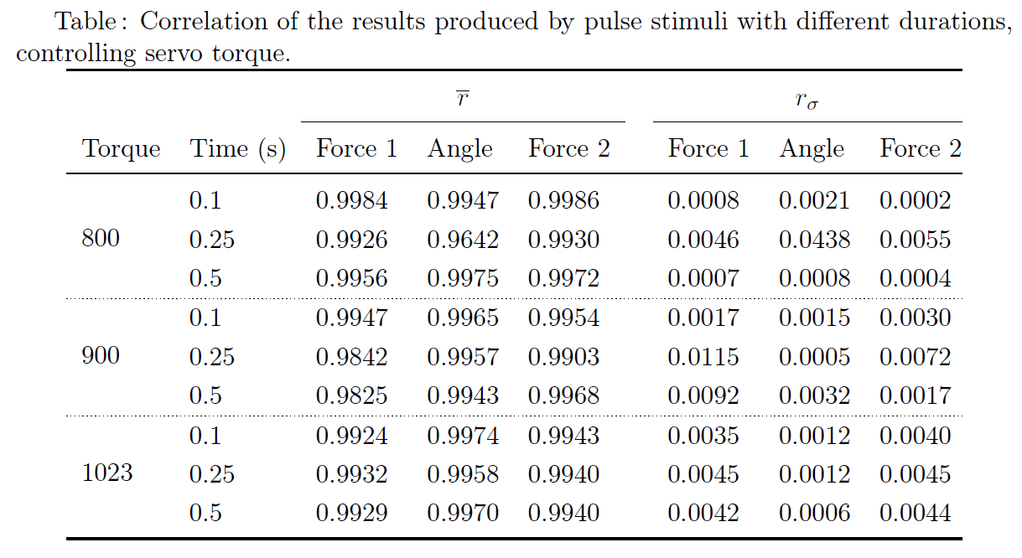
Aplicação de Estímulos
Notes:
Aqui podemos ver estes ensaios, onde há a fase inicial da estabilização.
A recolha de informação começa 1 segundo antes da aplicação dos estimulo e dura 10 segundos.
Estes ensaios continuaram a não deixar claro qual a melhor maneira de controlar os servos.
Mas provaram que o conceito da aplicação de estimulos desta forma pode ser repetivel pois a correlação dos dados recolhidos rondou os 99%.

Slide 31
Conclusões
Hardware e software desenvolvido e implementado
Mecanismo tração compressão
Controlo servomotores
Visão
Aquisição e tratamento de dados
Mecanismo para testar o conceito foi desenvolvido
Foram aplicados estímulos que demonstraram a consistência do conceito

Slide 32
Trabalho Futuro
Influência das condições iniciais
Simular e equacionar o sistema
Testar mais estímulos
Modo de controlo dos servos ou outros motores
Considerar tornar o sistema mais lento
Criar uma interface gráfica para controlar e monitorar o sistema
Criar uma estrutura física para aplicar estímulos utilizando quatro servos

Slide 33
Servo sistema para perturbação controlada do equilíbrio postural Dissertação de Mestrado
João Filipe Torres Valente
Universidade de Aveiro – Departamento de Engenharia Mecânica
Orientador – Prof. Dr. Vítor Manuel Ferreira dos Santos
Coorientador – Prof. Dr. António José Monteiro Amaro
Junho 2016
Notes:
Bom dia

